Slide 1
兒童保育提供者的火災後恢復： 空氣品質警報和清理須知
2025 年 1 月 16 日
Janet Scully, MPH
項目經理
Evan Cohen, MS, REHS
環境科學家
環境正義和氣候健康辦公室
(Traditional Chinese)
(Office of Environmental Justice and Climate Health)

Slide 2
我們今天要介紹的內容
空氣品質保護提示與如何監測空氣品質
如何在火災後安全地清理您的兒童保育設施
問題解答機會

Slide 3
公共衛生局的致意
認識到許多人面臨的難以想像的損失、壓力、恐懼和個人挑戰。
我們的心與受到毀滅性火災影響的每個人同在。
我們祝願大家在未來充滿挑戰的日子里確保安全、愈合創傷。
您的安全和健康是我們的首要任務。

Slide 4
空氣質量問題
洛杉磯縣衛生主管發佈了好幾項煙霧公告。
這些公告提供了有關減少接觸煙霧和不健康空氣的公共訊息。
野火煙霧是微小顆粒、氣體和水蒸氣的混合物。主要的健康問題是微小顆粒，它會導致眼睛灼痛、流鼻水、喉嚨發癢、頭痛和疾病（如支氣管炎）。
風險較高的人群：兒童、老人、患有呼吸系統疾病或心臟病的人士以及免疫系統受損的人士可能會出現更嚴重的後果，例如呼吸困難、哮喘、咳嗽、疲乏和/或胸痛。

Slide 5
空氣品質不健康時建議採取的措施
將兒童留在室內以減少接觸。
關上門窗，保持室內空氣清潔。使用可循環空氣的空調過濾掉有害顆粒。
如果您/兒童必須外出，請佩戴 N95 口罩。
監測兒童的症狀，並在必要時聯繫家長。若出現危及生命的症狀，請撥打 911。
Notes:
• 如果您看到或聞到煙霧，或注意到空氣中有顆粒和灰燼，請將兒童留在室內以減少接觸。
• 關上門窗，保持室內空氣清潔。使用可循環空氣的空調過濾掉有害顆粒。如果您必須在有煙霧的狀況下長時間外出，在有濃烟或灰燼的地方，請佩戴 N95 或 P100 口罩。
• 避免使用僅引入外部空氣而不再循環空氣的空調。定期檢查和更換空氣過濾網。標有「MERV13」或更高水準的濾網對去除煙霧顆粒最有效。HEPA 空氣凈化器可進一步減少室內顆粒物。
• 監測孩子是否有嚴重咳嗽、呼吸短促、哮喘、噁心或異常疲乏等症狀，聯繫家長，以便帶孩子去醫生處就診。若出現危及生命的症狀，請撥打 911。
• 當煙霧久久不散時，即使您看不到微小顆粒，它們也可能在室內積聚。口罩可以防止吸入較大的顆粒，但大多數口罩不能阻擋更有害的微小顆粒或有毒氣體。

Slide 6
來自空氣品質管理局（AQMD）的空氣品質警報
前往 AQMD.gov，點按「空氣品質」，您將看到一張顯示整個南海岸空氣盆地的空氣品質的地圖。放大查看特定區域。
類別 | 建議
綠色（良好） | 沒問題
黃色（中等） | 異常敏感的人應限制戶外活動
橙色（對敏感群體不健康） | 敏感群體（如兒童）進行較短且較不劇烈的戶外活動
紅色（不健康） | 避免長時間的戶外活動或將活動移至室內
紫色（非常不健康) | 避免戶外活動
深紅色（危險） | 緊急情況警告。所有人都應該避免進行所有戶外活動。

Slide 7
空氣品質警報和公告
如何註冊接收 AQMD 的空氣品質警報
前往 http://www.aqmd.gov/home/air-quality/air-alerts
下載適用於 Apple 或 Android 設備的應用程式（點按連結）
也可以註冊用電子郵件接收空氣品質公告

Slide 8
準備與火災相關的清理工作
首要事項：您的安全
個人防護裝備（PPE）
佩戴緊密貼合的呼吸防護口罩（N-95, N-100 或 P-100）
長袖襯衫、褲子、鞋子和襪子
適合任務的手套（皮革工作手套、橡膠廚房手套、丁腈手套）
護目鏡
帶上瓶裝水補充水分
在採取任何行動之前評估情況。如果一個人不安全，請帶著幫手稍後再來。

Slide 9
火災後的清理程序
給房屋通風。打開門窗，讓煙味消散。
穿戴個人防護裝備並經常洗掉皮膚上的灰燼。所有衣物應在每天清潔結束後清洗。
清潔時，盡量不要讓灰燼進入空氣中。在擦拭、清掃或拖地之前用水噴洒區域將有助於防止灰燼在空氣中散播。
不建議使用乾濕吸塵器和沒有 HEPA 濾網的吸塵器。
清洗所有兒童會用的玩具和物品。
如果它們不能浸入水中，則應使用清潔濕巾擦拭。
請勿使用吹葉機。
Notes:
煙霧和煙灰可以散播並進入房間，影響到油漆、地毯、家具面料、窗簾、衣服和其他物品。火災後清理的第一步是給火災現場通風並清除廢墟，這將有助於消除一些異味。在重新裝修之前，需要徹底清潔和去除沉積物和異味。
Children should not be present during fire clean up. The site may be unsafe for them.

Slide 10
關於火災灰燼的詳情
火災灰燼可能有毒，尤其是來自於燃燒的家居用品或建築物。
灰燼可能含有重金屬、化學物質、石棉或其他有害物質。
這些毒素會刺激皮膚、眼睛、鼻子、喉嚨，吸入后會導致呼吸系統問題。
盡量減少與火災灰燼的接觸，並應遵循適當的清理程序。
風吹散的灰燼顆粒可能太大而無法被空氣品質儀器檢測到，不會對空氣質量指數 （AQI） 水準有影響。然而，在空氣中和室外物體表面上的灰燼顆粒通常是肉眼可見的。

Slide 11
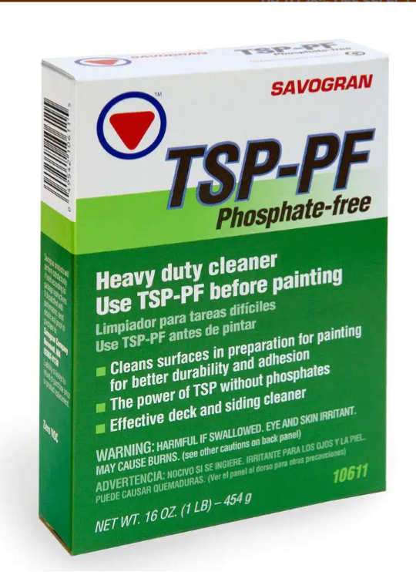
火災后的清理程序（續）
要清除牆壁、傢俱和地板上的煙灰和煙霧，使用溫和的皂液或清潔劑，或將 4 至 6 湯匙（tbsp）磷酸三鈉與 1 杯家用清潔劑或氯漂白劑混合到每加侖溫水中。
務必用溫水沖洗表面並徹底乾燥。
一次清洗一小塊牆壁，從地板開始向上清洗，以防止出現條紋。立即用水沖洗。
最後清洗天花板。
更多資訊:
http://www.publichealth.lacounty.gov/eh/docs/safety/how-to-clean-up-smoke-soot-from-fire-en.pdf
Notes:
為減少黴菌生長的機會，請用 1 杯家用液體漂白劑與一加侖水混合的溶液擦拭所有濕的表面。
用食用油擦拭所有金屬表面，以防止生鏽和染色。
要去除不鏽鋼上的熱變色，將軟布浸入醋中，然後用它擦拭不鏽鋼表面。擦拭表面，直到看不到條紋。

Slide 12
火災后的清理程序（續）
如果物業上有燒毀的物品，應將它們放入垃圾袋中並丟棄在普通垃圾中。
任何小的紡織物品應該先經過清洗，然後再讓兒童使用和玩耍。
較大的織物或其他更難清潔的物品：請參閱洛杉磯縣公共衛生局清潔指南： http://ph.lacounty.gov//eh/safety/returning-home-after-fire.htm#clean_up

Slide 13
清理程序 – 食品
大部分疏散區已經停電數天。在沒有電的冰箱中保存的易腐爛食品應該丟棄。
包裝已打開的耐貯存食品：由於可能會受到灰燼污染，因此應丟棄打開的盒子内的義面等食品。
包裝未打開的耐貯存食品：擦拭容器的外面，保留食物（在這裡将飲料容器視為食品）

Slide 14
資源：
安全清理和處理灰燼和废墟，以避免皮膚刺激和呼吸系統問題http://www.publichealth.lacounty.gov/eh/docs/safety/how-to-clean-up-smoke-soot-from-fire-en.pdf（提供多種語言版本）
火災後重返家园http://publichealth.lacounty.gov/media/WildFire/docs/returninghome/returning-home-after-fire.pdf （将提供更多語言版本）
消防安全與健康資訊 http://publichealth.lacounty.gov/media/Wildfire/#protecting
AQMD 空氣品質
公告更新：http://www.aqmd.gov/advisory
當前空氣品質：http://www.aqmd.gov/aqimap

Slide 15
我們的聯絡資訊
Evan Cohen, MS, REHS
環境科學家
(323) 236-4427
ecohen@ph.lacounty.gov
Janet M. Scully, MPH
項目經理
辦公手機：323-509-6332
jscully@ph.lacounty.gov
洛杉磯縣公共衛生局
環境正義和氣候健康辦公室

